Slide 1
Notes:
Buenos días / buenas tardes -
Es un honor y privilegio para mí darles la bienvenida al webinar/programa de la Oportunidad Alphay esta tarde. Lo más probable es que ya ustedes hayan sido invitados a participar en una oportunidad de mercadeo en red. Y lo más probable es que el ponente les dijo que esa era la mejor compañía que había.
Bueno, en Alphay, les decimos, y en serio, que somos la mejor compañía. Estamos a la vanguardia de la industria de la salud y bienestar, y eso nos enorgullece.
Los invitamos a escuchar esta presentación y a tomar sus propias decisiones… determinen sus propias necesidades y verán que ahora han encontrado algo que, tal vez, había estado buscando por muchos años y que, sin duda, cambiará su vida.

Slide 2
¿Quién es Alphay?
¿Qué hacemos?
y
¿Cómo
funciona?
Notes:
Ponente 1 Introducción
Bienvenidos al mundo de Alphay. Quiero agradecerles por tomar de su tiempo tan ajetreado para venir a estar con nosotros hoy. Me siento muy afortunado y honrado de compartir una oportunidad sorprendente con ustedes. Para comenzar, me gustaría presentarles a ___________________<insertar un mini-perfil del siguiente orador / alabar al siguiente orador, aproximadamente 1 min.> Por favor ayúdenme a dar una cálida bienvenida a _______________________!
Ponente 2:
“Muchas gracias _________. <Alabar al ponente anterior>. Bienvenidos a todos. Tengo el privilegio de compartir con ustedes el impacto que estos productos y esta oportunidad han tenido en la vida de mi familia. <insertar la historia del ponente - 2-3 min>. Quiero que cada uno de ustedes sepa que soy una persona promedio; fácilmente podría ser su vecino, hermano o hermana. Lo que me distingue es que yo me di cuenta de la oportunidad y me uní a Alphay. La belleza de este negocio es la habilidad de transformar a gente ordinaria en seres extraordinarios. Les animo a que escuchen, aprendan y decidan por ustedes mismos cómo Alphay puede cambiar la vida de sus familias para bien.
Durante los próximos 35 a 40 minutos me gustaría que presten mucha atención mientras doy respuesta a las 5 preguntas fundamentales que les ayudará a decidir si la Oportunidad Alphay es correcta para ustedes. En esta presentación se enterarán de quién es Alphay, lo que hacen, cómo ustedes (y yo) encajamos, cómo funciona todo esto y cómo pueden comenzar.

Slide 3
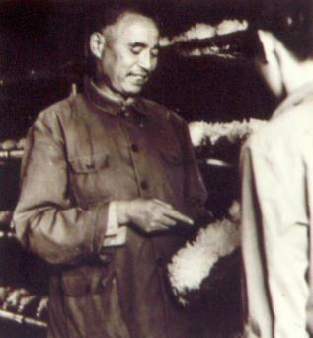
Un pasado de orgullo y un futuro brillante
Sr. Chen Tingzhang
Sr. Hui Chen
Notes:
Alphay es una compañía con una misión: Brindar salud Y riqueza al mundo. Es una compañía con un pasado de orgullo y un futuro brillante. Alphay comenzó hace más de medio siglo con la visión de Tingzhang Chen.
Imagínense en los años 1950 cuando las familias chinas sufrían de hambre y vivían en la pobreza. Tingzhang Chen tenía 9 hijos. Con tantas bocas que alimentar, se imaginarían que la familia vivía en la pobreza, pero ese no era el caso. La familia tenía una buena vida. ¿Cómo era posible? Era debido a que el Sr. Chen cultivaba hongos medicinales y podía alimentar a su familia. El Sr. Chen quería asegurarse de que su familia viviera bien.
Tuvo tal éxito al ayudar a su propia familia, que salió a ayudar a su aldea enseñándoles cómo cultivar hongos. Todo el mundo se estaba beneficiando del cultivo de los hongos, pero tiempo después la tragedia tocó sus vidas. En aquel entonces, el gobierno entró en caos y se prohibió a la gente de tener una vida decente. Se prohibieron los negocios privados y el Sr. Chen fue arrestado y multado tremendamente.
Con el tiempo, el clima político cambió y el Sr. Chen salió en libertad.
A pesar de las dificultades, el Sr. Chen nunca se dio por vencido de su pasión por los hongos y su amor por ayudar a otras familias. Fue debido a su fortaleza, su pasión increíble y su sentido de responsabilidad que su hijo menor, Hui Chen, ¡se convirtió en lo que ahora es!

Slide 4
“Rey de Lingzhi”
“Alphay es para el mundo, para generaciones por venir”.
Chairman: Hui Chen
Definición de “Éxito”
“Misión” de Alphay
&
Notes:
Criado con un antecedente tan poderoso en el cultivo de hongos, Hui Chen fue testigo de primera mano del poder de los hongos y cómo podían traer salud y riqueza a las familias en su entorno. El adoptó la pasión de su padre y empezó a estudiar los hongos a fondo.
En el curso de sus estudios, se encontró con un hongo en particular que se destacaba de los demás. Este hongo era el Lingzhi, conocido también como Reishi, y en el oeste por su nombre científico: Ganoderma Lucidum. Como su padre, Hui Chen se ganó la reputación del Rey de Lingzhi. Con frecuencia bromea que vive, respira y lleva el Lingzhi en la sangre. Expandió el ejemplo y visión de su padre de alimentar a una aldea con el deseo de alimentar al mundo. Por ende, así nació Alphay.
Hui Chen se dedicó a desarrollar los procesos de investigación y manufactura que le permitirían compartir los tesoros que encontraba a escala global. Como multimillonario apenas entrados en sus cuarentas, pensarían ustedes que se considera exitoso, pero en realidad lo que él tiene es una definición distinta del ‘verdadero éxito’. El dice:
“Aún no soy exitoso. Sólo lo seré cuando haya ayudado a mucha gente en todo el mundo a ser exitosa”.
Alphay tiene como propósito traer al mundo el bienestar de los hongos, generación tras generación. Como Hui Chen siempre dice: “Alphay es para el mundo, para generaciones por venir”.

Slide 5
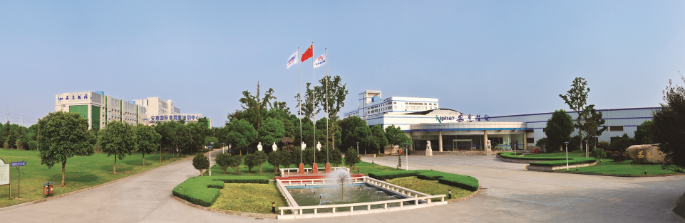
Campus de Alphay :…“16 canchas de fútbol”.
Líder global con 50 años de éxito.
Inversión total de 100 millones de dólares US.
Con seguridad financiera y libre de deudas.
Notes:
Alphay es líder global en la industria comestible y medicinal de hongos, con décadas comprobadas de éxito. Con un total de 100 millones de dólares US en inversiones, el “campus” de Alphay es equivalente a 16 canchas de fútbol. Alphay es financieramente estable y está libre de deudas, lo cual garantiza la seguridad para sus socios de negocios. No sólo somos el líder global en la industria comestible y medicinal de hongos, sino que somos una compañía verticalmente integrada.

Slide 6
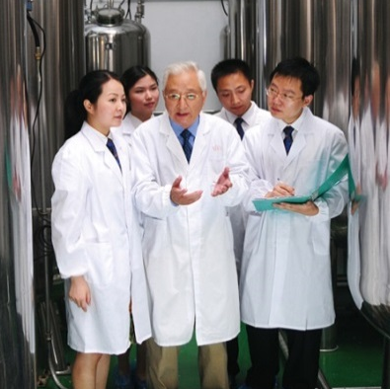
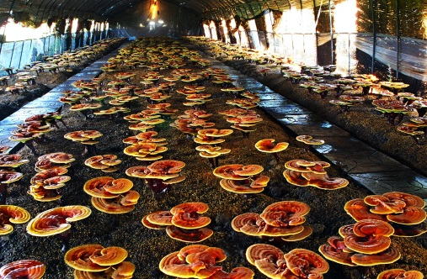
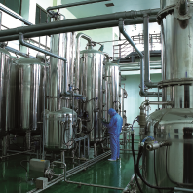
Investigación y Desarrollo
Una compañía verticalmente integrada
Distribución
Cultivo
Manufactura
Notes:
Como una compañía verticalmente integrada, estamos en control absoluto desde las esporas usadas para cultivar los hongos hasta la distribución del producto final.
1. Investigación y Desarrollo: Alphay ha atraído a algunos de los más renovados científicos y académicos, habiendo más de 75 científicos en la sede.
2. Cultivo: Los campos de sembrío se escogieron en base a 2 criterios: (1) Deben estar alejados de la ciudad, libres de contaminación ambiental. Todas las plantaciones actuales promedian de 1 a 3 horas de distancia de la ciudad por carretera, algunas hasta más lejos. (2) Deben estar en una región de pocos recursos. ¿Por qué? Porque Hui Chen quiere ayudar a otros a darles la oportunidad de cambiar sus vidas. El hace esto dándoles la tecnología y formas de cultivar hongos de la más alta calidad.
3. Manufactura: Alphay se adhiere a los procesos más exigentes y a la vanguardia de manufactura; nuestros estándares, por cierto, han sido adoptados en la China como un estándar nacional!
4. Distribución: Hui Chen escogió la venta directa como un canal de distribución para darle a cada familia igualdad de oportunidad para el éxito.
Esto es lo que es Alphay: Un líder global en la industria comestible y medicinal de hongos con una misión en mente: Brindar salud Y riqueza al mundo, de generación en generación.

Slide 7
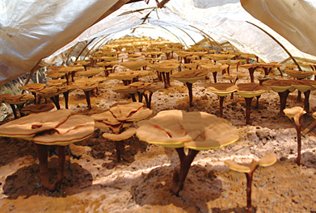
Alphay…fijando estándares y elevando expectativas
Estándares de Excelencia
Ingredientes cultivados orgánicamente
Cumple con la Proposición 65 de California de Estándares sobre Metales Pesados
Certificado Kosher
Notes:
Como manufacturero de productos para la salud, la seguridad del consumidor es nuestra mayor prioridad. Alphay se ha sometido a pruebas rigurosas y ha obtenido certificados orgánicos para su Lingzhi y otros ingredientes. Alphay cumple con la Proposición 65 de California de Estándares sobre Metales Pesados ¡y todos nuestros productos son certificados como Kosher!

Slide 8
¿Qué es lo que hacemos?
5 Elementos - 5000 años de sabiduría
Base de la
Medicina China Tradicional
Comprobada por el tiempo
Notes:
Entonces, ahora que saben quiénes somos, el siguiente tema de interés es: ¿Qué hacemos?
Todos los productos Alphay tienen una meta en común: brindar apoyo holístico a tu cuerpo para que así tu cuerpo pueda lograr el balance.
Lo que distingue los productos Alphay del montón es que están formulados en base a una filosofía de 5000 años de antigüedad conocida como “Los 5 Elementos”: fuego, tierra, metal, agua y madera. Esta filosofía cimentó las bases para la Medicina China Tradicional, y ha sido comprobada por el tiempo. Se enfoca en restaurar el balance al organismo. Debido a limitaciones de tiempo, no entraremos en mucho detalle sobre los 5 Elementos, pero les animamos en gran forma a que busquen más sobre esto en nuestro sitio web corporativo.

Slide 9
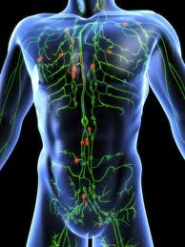
El Ambiente
Interno
- Lo que consumimos
- Lo que ponemos en nuestro organismo en la forma de nutrición, productos de comida integrales y bebidas nutritivas
Externo
Aquello con lo que nos rodeamos
- Los productos que nos protegen de pies a cabeza y nos permiten tener balance
Notes:
Nuestros productos reflejan nuestros ambientes internos y externos. Son consumibles para permitir a nuestro cuerpo hacer su mejor trabajo, en la forma de bebidas de café y suplementos integrales de comida.
Y, son externos, o sea con lo que nos rodeamos. Los productos de ambiente externo nos protegen de pies a cabeza y nos permite estar en total balance.
Aprenderemos más sobre ambos tipos de productos.

Slide 10
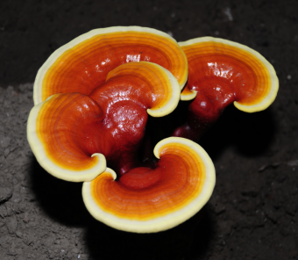
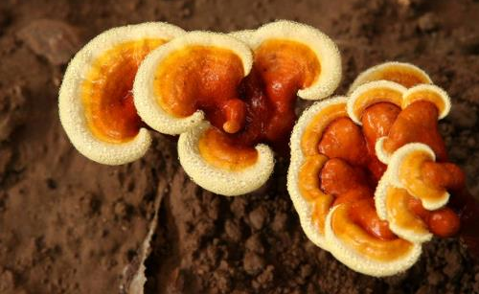
“Lingzhi”
“Hierba de la Longevidad”
en la China por más de 2000 años.
Consumido por familias de la realeza
¡Y ahora disponible para TI también!
Notes:
El ingrediente básico en todos nuestros productos de salud es el Lingzhi. Para algunos de ustedes será la primera vez que escuchen sobre el Lingzhi. Esencialmente, es una comida herbal segura y efectiva, uno de los mejores hongos comestibles y medicinales en el mundo entero.
En la China, se le ha conocido como la “Hierba de la Longevidad” por miles de años, tan rara en la naturaleza que durante un tiempo sólo fue consumido por familias de la realeza. Ahora, Alphay les trae con orgullo este precioso tesoro de la Madre Naturaleza a ustedes. Los estudios han demostrados que el Lingzhi es una de las más poderosas hierbas en términos de seguridad y eficacia.

Slide 11
Lingzhi, ORGÁNICO y certificado
Ganoderma lucidum, Reishi
Apoya la vitalidad, inmunidad y buena circulación sanguínea, el bienestar general del cuerpo ¡y Más!
Notes:
¿Qué hace exactamente el Lingzhi en el cuerpo? ¿Por qué tú (o yo) lo necesitamos?
Las funciones de Lingzhi son tremendas, pero para propósitos de esta presentación, sólo cubriremos unas cuantas, las cuales incluyen apoyar la inmunidad, promover la vitalidad y balancear las funciones del cuerpo. Más importante aún, apoya la salud en general de todo el organismo.
Todos los beneficios de Lingzhi han sido reconocidos por miles de años, y están comprobados por la ciencia moderna de hoy.

Slide 12
5 Elementos de Nutrición
Notes:
Formulado con Lingzhi y otros hongos poco comunes, nuestros suplementos de comida integral de 5 Elementos son sencillamente lo más puro en nutrición para el cuerpo humano.
Desde Soothe your Stomach, Nourish your Lungs, Cleanse your Liver, Calm your Mind, Rejuvenate your Heart, Revitalize Kidney for Men or Women, y por último pero no de menor importancia Balance for Men & Women, Alphay tiene productos para brindar apoyo holístico al cuerpo entero para que este pueda lograr el balance.

Slide 13
Bebidas de Café
Té
Café Negro
Delicioso café
con sabor a latte
Notes:
Nuestra línea de bebidas de café incluyen té y café. No importa a qué hora empieces tu día, ya sea a las 7am o a las 11pm, siempre podrás refrescarte con una taza de té o café Alphay.

Slide 14
¿Por qué no
“empezar”
con una taza de té?
Notes:
Con toda esta tecnología y atención al detalle en el desarrollo de nuestros productos, podrían estar pensando que debe ser difícil compartirlos con otros. Yo también lo pensé cuando los vi por primera vez. Pero Alphay ha creado una manera sencilla de hacer esto: simplemente compartiendo una taza de té o de café con alguien.
Los productos Alphay sirven como vehículos para transportar nutrición de la más alta mezcla de hongos a las células corporales. No podemos enfatizar lo suficiente que esto es más que solo café o té. Estas bebidas tratan en realidad de traer balance al cuerpo.
Nuestra mezcla Lingzhi Royal Blend Tea podría mejor llamarse Sopa Lingzhi. Cada sobrecito o paquete contiene 15% de hojas de té. El 85% restante es una mezcla de Lingzhi y otros extractos de hongos. Lo puedes tomar a cualquier hora del día, ¡incluso antes de acostarte! La sensación relajante y calmante de una taza caliente de té Alphay de seguro le dará el final perfecto a tu día ocupado.

Slide 15
Café Negro Orgánico
Con una mezcla de 4 hongos
de primera calidad
Aglomerado
Fácil de disolver
De máximo sabor
Notes:
Uno de nuestros productos más populares es el café negro zhi4, ¡sencillamente lo mejor en café!
El mercado actual del café es explosivo y tiene un potencial ilimitado. Es la segunda bebida más consumida después del agua y no hay mejor manera de empezar tu rutina diaria que compartiendo una deliciosa taza de café. Cada taza tiene el equivalente de una cápsula de mezcla de hongos. Hecho con granos de café de Arábigos, nuestro café primero se mezcla con el extracto de hongos, se seca con atomizador y luego se aglomera para asegurarnos de su fácil disolución. El proceso y producto brindan sabor y aroma, ¡y nos distingue de toda la industria!

Slide 16
Alphay
Café Lingzhi 3-en-1
zhi⁴ NEGRO
Azúcar de caña orgánica
Crema de coco
Notes:
Para aquellos de ustedes que prefieren una mezcla de café, ¡también la tenemos! Una mezcla variada que deleitará sus papilas gustativas: Alphay zhi5 Flash! Todo el bienestar de zhi4 BLACK más azúcar de caña orgánica y crema de coco no láctea.

Slide 17
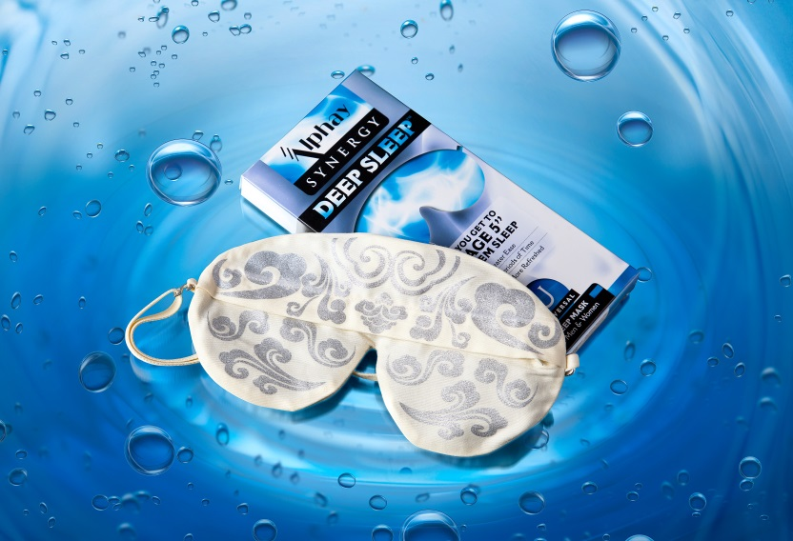
Productos de sinergía Alphay
Apoyo para el balance y bienestar del cuerpo
Notes:
Aparte de la línea básica de nutrición de Alphay, también ofrecemos productos sinergéticos para apoyar el balance y bienestar del cuerpo. Una vez que prueben la mascarilla para ojos Deep Sleep Eye Mask, se despertarán sintiéndose más descansados, frescos y rejuvenecidos. Mientras que la mascarilla para ojos te lleva a un estado más profundo de relajamiento durante el sueño, las plantillas, Gemsoles pueden restaurar tu energía desde la base de los pies y promover el bienestar así como la fortaleza y resistencia durante el día.

Slide 18
Miss Ying Signature Bedding Collection
Regula la temperatura, elimina el olor, controla la humedad
“Te invitamos a que sientas la diferencia de lo que es pasar una buena noche”
Notes:
Por último, pero no de menor importancia, nuestra colección de ropa de cama Miss Ying Signature Bedding Collection apoya tu necesidad de un sueño más profundo y restaurador. Esta colección de sábanas y edredones ecológicos ayudan a regular la temperatura del cuerpo, eliminan el olor y controlan la humedad. Al entretejer los funcionales materiales iónicos infrarrojos y negativos en la tela, en vez de cubrir la tela nos aseguramos de que su funcionalidad permanezca intacta incluso después de varias lavadas. Este proceso es tan singular ¡que ha sido patentado! ¡Verdaderamente sentirás la diferencia de lo que es pasar una buena noche!
Con todas las diferentes líneas de productos que Alphay tiene para ofrecer, podría tomar un tiempo para que comprendas totalmente la esencia de cada producto, pero todos los productos Alphay sirven un propósito común. Están formulados y estructurados para apoyar cada sistema del cuerpo, de adentro hacia afuera, de pies a cabeza, desde el sueño hasta el despertar. Esta es la integración ideal de Alphay, el dar un bienestar total para que tu cuerpo pueda lograr un verdadero balance.

Slide 19
¿Por qué estás aquí?
¿Estrés y un futuro incierto?
¿Falta de seguridad financiera?
¿Retos de salud?
¿Por qué estamos aquí?
Notes:
Ahora hemos dado respuesta a lo que es Alphay y lo que hacemos, pero sé que todos ustedes han estado esperando la pregunta más importante de toda esta presentación,, ¿por qué están aquí?
A ver levanten la mano todos los que quisieran tener libertad de tiempo o de dinero. Con la economía actual que está teniendo un tremendo impacto en los niveles de estrés de la gente, todo el mundo está trabajando más duro y por más tiempo sólo para estar con las justas. Todos nos enfrentamos a inseguridades económicas, retos de salud y, aún más importante, a un futuro incierto. Los gastos de la vida cotidiana han aumentado drásticamente pero los salarios se mantienen bajos.
TODOS necesitamos una respuesta a nuestros problemas económicos Y de salud, es por eso que estamos nosotros aquí. Para compartir con ustedes una oportunidad que puede ser la solución hacia un futuro mejor, no sólo para ti, sino para tu familia y amistades. Tu papel es reconocer la oportunidad y tomar acción.

Slide 20
¿Cómo funciona esto y cómo nos pagan?
Bonificación semanal
Bonificación mensual
Notes:
Entonces, ¿cómo es que esto funciona exactamente?
Funciona en base a la báscula de ‘balance’ – al igual que nuestros productos.
Hay 6 maneras en que puedes ganar, separados por bonificaciones semanales y mensuales.

Slide 21
How does this work and how do you get paid?
¿Cómo funciona esto y cómo nos pagan?
Bonificación Semanal
Al por menor
Primer Pedido
Bonificación Mensual
Colocación
Notes:
Las bonificaciones semanales de Alphay incluyen: Ganancia al por menor, Primer Pedido Directo y Equipo de Colocación, todos los cuales le dan un arranque rápido a tu negocio Alphay.
Los resultados rápidos son lo mejor para mantenerte motivado y seguir avanzando, pero también reconocemos la necesidad de un ingreso a largo plazo para brindarte una verdadera libertad económica.

Slide 22
¿Cómo funciona esto y cómo nos pagan?
Bonificación Semanal
Al por menor
Primer Pedido
Bonificación Mensual
Uninivel
Liderazgo
Generacional
Colocación
Comienzo Rápido
Ingreso Residual
Todo trata del balance.
Notes:
Alphay tiene 3 otras bonificaciones mensuales que son uninivel, liderazgo y generacional y que se dirigen a brindarte un ingreso residual sólido y a largo plazo.
El plan de compensación de Alphay trata totalmente del balance. Podrás darte cuenta que ya sea se trate de nuestros productos, filosofía o compensación, todo gira en torno a una cosa: el Balance. Es por esto que Alphay es verdaderamente una compañía “balanceada”.

Slide 23
1. Ganancia al por menor (semanal)
Cliente
Tú
Gana en cualquier parte • en cualquier momento.
Notes:
Primero hablaremos de las ganancias al por menor. Tú compras al Por Mayor y vendes al Por Menor para tener hasta el 25% de ganancia. Puedes vender tus productos a tus clientes en persona o compartir tu sitio web repetidas veces y dejarles comprar en línea. Imagínate a tu amiga que vive a 1000 millas de distancia. No sería realista que tú viajaras hasta allá sólo para traerle sus productos. Por eso, Alphay entrega los productos a la puerta de tus clientes. Puedes ganar en cualquier momento y en cualquier parte. Mientras estés saliendo a cenar, haciendo ejercicios o hasta disfrutando de una siesta, ¡tu cliente en la costa opuesta del país estará feliz haciendo sus compras!

Slide 24
2. Primer Pedido Directo (semanal)
15%
Jim
Steven
Chelsea
Irene
Emma
Notes:
Ahora, les presentaremos la Bonificación por Primer Pedido. La forma en que esto funciona es que cada persona que patrocinas y traes al negocio de Alphay será puesta en el árbol de patrocinio. Por ejemplo, patrocinas a Jim, Steven, Chelsea, Irene y Emma. Puedes ganar el 15% de cada uno de sus primeros pedidos. Lo mejor es que no hay límite en la cantidad de gente que puedas patrocinar.

Slide 25
3. Bonificación por Colocación de Equipo (semanal)
Potencial infinito de crecimiento
Notes:
Todas las bonificaciones de las que acabamos de hablar ya pueden haber sonado muy atractivas, pero siempre nos guardamos lo mejor para el final. Y ahora me da mucho gusto presentarles nuestra bonificación semanal más poderosa: la bonificación por colocación de equipo. Esta es la mejor forma de empezar tu negocio Alphay, porque sólo necesitas una persona en tu rama izquierda, y una en tu rama derecha.
Cuando empieza a crecer tu equipo, ¡tu árbol de colocación empezará a verse como este! Todo el mundo tiene sólo 2 ramas para desarrollar, y a ti se te pagará por la menor de las dos ramas, lo que llamamos tu “rama de paga”. Cuando todo el mundo empieza a compartir la oportunidad Alphay, verás el crecimiento explosivo en tu árbol de colocación Y en tus bonificaciones de colocación.
La bonificación por colocación de equipo se basa en todos los primeros pedidos hechos por la gente en tu árbol de colocación. Pero la mejor parte es que no estás desarrollando tu árbol de colocación solo porque tus patrocinadores te van a ayudar. Tu árbol de colocación consistirá en gente a quienes has patrocinado personalmente MÁS aquellos que tus patrocinadores han traído también. La esencia de esta bonificación depende totalmente del trabajo en equipo, y cuando todos se ayudan unos a otros, verás un crecimiento infinito en tu árbol de colocación.

Slide 26
¡Cómo comenzar?
Escoge el paquete correcto, y arranca tu negocio!
Paquete de Colocación | Plata | Oro (Ahorros* = $65) | Platino (Ahorros* = $194) | Diamante Ahorros*=$606 (Queen) $747 (King)
Precio | $98.00 | $499.00 | $999.00 | $2,999.00
Contenido | 1 Balance for Men & Women 1 zhi⁴ BLACK Coffee | 1 Balance for Men & Women 1 Calm your Mind 8 zhi⁴ BLACK Coffee 4 zhi⁵ FLASH Coffee 2 Lingzhi Tea | 2 Balance 1 of each: Calm, Revitalize Kidney (M), Revitalize Kidney (W), Soothe, Cleanse, Rejuvenate , Nourish 10 zhi⁴ BLACK Coffee 5 zhi⁵ FLASH Coffee 3 Lingzhi Tea | 3 of each: Balance, Calm 2 of each: Revitalize Kidney (M), Revitalize Kidney (W), Soothe, Cleanse, Rejuvenate, Nourish 15 zhi⁴ BLACK Coffee 10 zhi⁵ FLASH Coffee 4 Lingzhi Tea 2 of each: Gemsoles (M), Gemsoles (W), Deep Sleep Eye Mask Miss Ying Bedding (Queen or King)
Status Colocación de Equipo | Plata | Oro | Platino | Diamante
Personal QFV | 70 | 350 | 700 | 2,100
% Rama de Paga en BO | 5% | 10% | 15% | 20%
Máximo Potencial de Ingreso Semanal ($) | 500 | 2,000 | 10,000 | 25,000
*Ahorro sobre precios individuales.
Notes:
Cuando decidas unirte a nosotros como miembro, la manera más rápida de ganar el monto máximo en la bonificación de colocación se determina por tu pedido inicial. Hay 4 paquetes que puedes escoger (Plata, Oro, Platino y Diamante). Permítanme cubrir cada uno de estos paquetes brevemente.
Cada paquete se asocia con un status de colocación correspondiente. O sea que si empiezas con un Paquete Plata, tu status de colocación será plata, y así sucesivamente. Ganarás el 5% del volumen de tu rama de pago. Si te unes con el Paquete Diamante, ganarás el 20% del volumen de tu rama de pago. Hay un potencial máximo de ganancia semanal para tu rama de pago. O sea que si el status de colocación de equipo es Plata, tu ingreso potencial máximo por cada semana es $500. Sin embargo, si el status de colocación de tu equipo es Diamante, entonces tu potencial máximo de ingresos por cada semana es de $25,000. La teoría es simple: Mientras más alto sea tu status cuando te unas, más alto será el porcentaje de tus ingresos.
Ahora, todavía necesitas evaluar y decidir si serás consumidor o promotor del negocio. Si planeas ser sólo un consumidor, te sugerimos que empieces con el paquete de plata o de oro. Sin embargo, si te consideras un promotor de negocios serio, te sugerimos que empieces con un paquete platino o diamante. Como promotor serio de tu negocio, necesitas tener suficientes productos para compartir y mostrar. Mientras más compartas, más ganarás. Es muy importante que pienses bien en todo esto y decidas qué paquete es el correcto para ti.

Slide 27
Colocación de Equipo Ejemplo #1
Rama izquierda Rama derecha
1,000 Puntos 1,500 Puntos
Status de Colocación | PLATA | ORO | PLATINO | DIAMANTE
% de Rama de Pago (PTV) | 5% | 10% | 15% | 20%
Bonificación semanal por rama de paga | $50 | $100 | $150 | $200
* Proyección de ingresos: Las proyecciones de ingresos de arriba son sólo con propósitos ilustrativos.. Los resultados individuales variarán en base al tiempo y esfuerzos necesarios para ganar estos ingresos potenciales.. La compañía no ha proyectado ninguna ganancia promedio. La compañía no garantiza ningún ingreso.
Notes:
Aquí te damos algunos ejemplos. Si fueras a comenzar en el nivel Oro, como en este ejemplo, ganarías $100 esa semana.

Slide 28
Colocación de Equipo Ejemplo #2
Rama izquierda Rama derecha
5,000 Puntos 6,000 Puntos
Status de Colocación | PLATA | ORO | PLATINO | DIAMANTE
% de Rama de Pago (PTV) | 5% | 10% | 15% | 20%
Bonificación semanal por rama de paga | $250 | $500 | $750 | $1000
* Proyección de ingresos: Las proyecciones de ingresos de arriba son sólo con propósitos ilustrativos.. Los resultados individuales variarán en base al tiempo y esfuerzos necesarios para ganar estos ingresos potenciales.. La compañía no ha proyectado ninguna ganancia promedio. La compañía no garantiza ningún ingreso.
Notes:
Vayamos a otro ejemplo. Recuerda que esto no lo vas a hacer solo, sino que será lo que tú y tu equipo hagan juntos, incluyendo el apoyo de tu línea ascendente.
En este ejemplo ganarás $500 esa semana si te inscribiste como Oro. Este es el plan más generoso en la industria de hoy. Hay una diferencia considerable de ingresos en los varios niveles, y no se detiene aquí.

Slide 29
4. Ingreso Mensual Residual
15%
5%
5%
Hasta 10 niveles de profundidad
Notes:
Ahora empiezas a hacer crecer tu organización y la lealtad del producto. Cuando tus miembros patrocinados personales empiezan a hacer ventas repetidas, puedes también ganar bonificaciones. Esto se llama la Bonificación Uninivel. Por tus propios miembros patrocinados personales (los que estarán en el primer nivel de tu árbol patrocinador), ganarás el 15% de sus pedidos repetidos. Para aquellos que fueron patrocinados por tus miembros patrocinados personales, ellos estarán en tu segundo nivel, y ganarás el 5% de sus pedidos repetidos, y así sucesivamente. Puedes ganar hasta en 10 niveles de profundidad de tu árbol de patrocinio.

Slide 30
5. Bonificación por Liderazgo (mensual)
10%
10%
10%
Ayúdate a ti mismo ayudando a los demás.
Notes:
La bonificación por liderazgo te anima a ayudarte a ti mismo al ayudar a los demás porque TÚ recibirás las recompensas por el éxito de tu equipo. Gana el 10% de los cheques Uninivel de tus miembros patrocinados personales, hasta 3 niveles de profundidad.

Slide 31
6. Bonificación Generacional 5% (mensual)
Esto puede representar posibilidades infinitas.
Notes:
La bonificación generacional te brinda una capacidad de ingresos adicionales al ir creando las gradas de alto nivel en nuestra compañía: Key Master y por encima. Imagínate lo que sería tu ingreso si ayudas a los demás a lograr estos rangos dentro de la familia Alphay. Imagínate cómo cambiarías tu vida y la de todos ellos.
Hemos compartido bastante en esta presentación. Lo importante ahora es que comiences con un paquete, y luego que trabajes con tu mentor/ tu patrocinador/ tu línea ascendente para desarrollar una organización.

Slide 32
Alphay
Ha cambiado las vidas de muchas familias para bien.
¿Por qué no tú? ¿Por qué no hoy? ¿Por qué no Alphay?
Notes:
Alphay representa una línea de productos sin igual ¡y la oportunidad para aquellos con una visión! Ofrecemos productos que brindan un apoyo total al cuerpo con una industria a la vanguardia como modelo de negocios.
¡Piensa en tu camino al éxito! ¿Cómo quieres que sea? ¿Cómo va a ser tu recorrido? Hui Chen cree que tu salud es tu mayor riqueza – no sólo para ti sino para todo el mundo. El estar con nosotros hoy/esta noche no es por accidente. Estás ante la compañía correcta, los productos correctos y el momento correcto para hacer tus sueños realidad.
Lo que tenemos aquí es un gigante durmiente – el plan, los productos, el proceso… y el momento. El momento actual es el mejor momento que jamás habrá. Una compañía china de 50 años que se está lanzando en Norteamérica hoy ¡y ofreciéndote la oportunidad de posicionarte a ti mismo!
Un solo día, un solo paso ¡pueden cambiar tu vida para siempre! Eso es exactamente lo que me pasó a mí, en una forma que jamás me lo imaginé. <Insertar la historia del ponente.>
Alphay me ha dado una mejor Salud Y Riqueza, ¡pero aún más!
Como podrán ver, la visión de Alphay ha transformado mi vida y la de mi familia. Así como aquellas familias cuyas vidas cambiaron en la China hace muchos años, Alphay me ha ayudado.

Slide 33
Gracias
Notes:
Si tomas la decisión de unirte a Alphay hoy, estaremos aquí para apoyarte, ¡como miembros de la familia Alphay!
El resto depende de ti.
Gracias por venir ¡y por explorar la Oportunidad Alphay!
Por favor conversa con la persona que te invitó, y ven con nosotros. Te damos la bienvenida, te apoyamos ¡y estamos aquí para ti!

